Slide 1
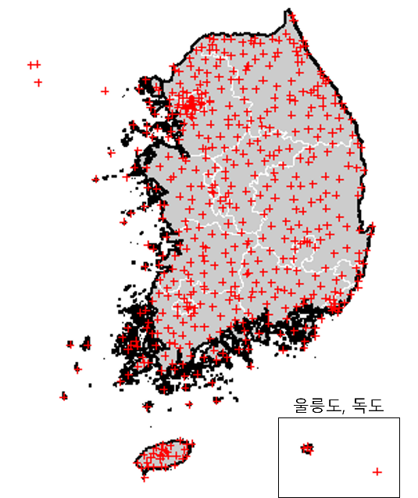
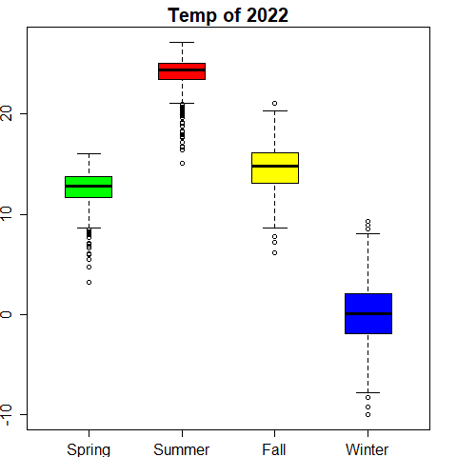
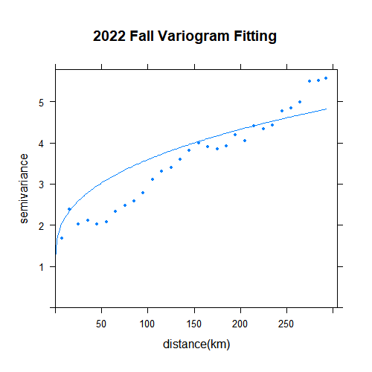
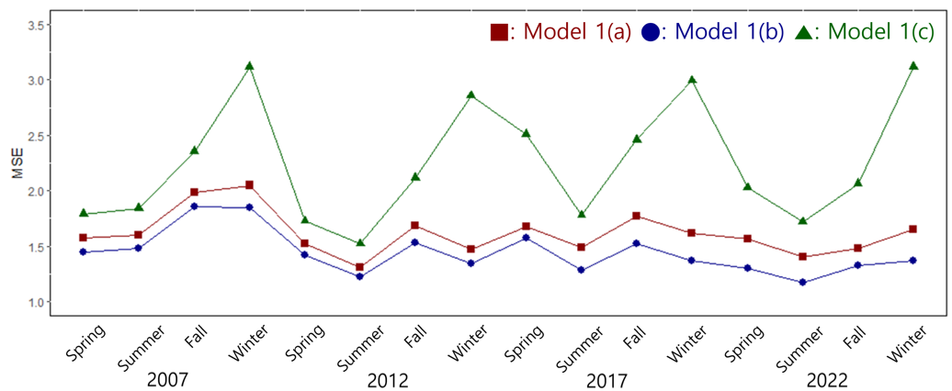
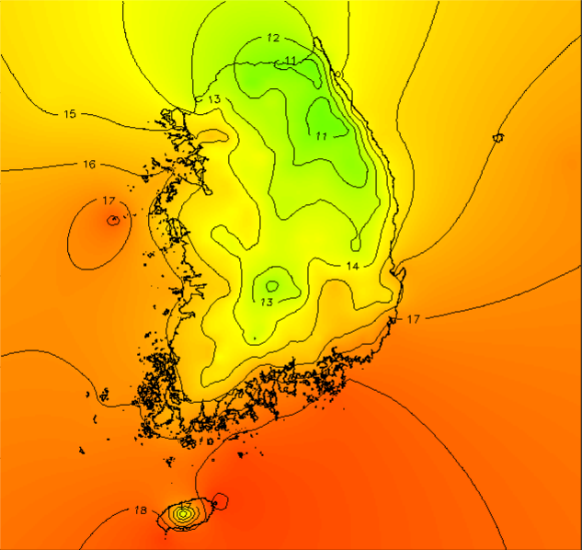
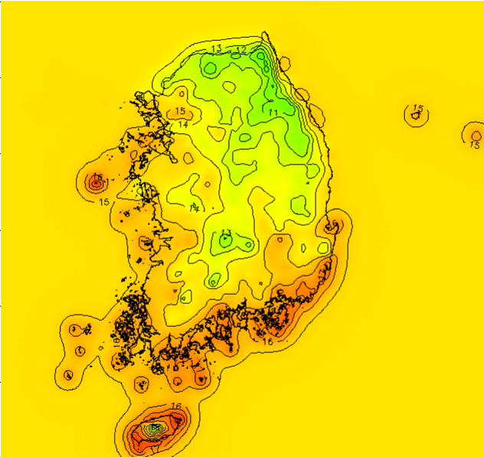
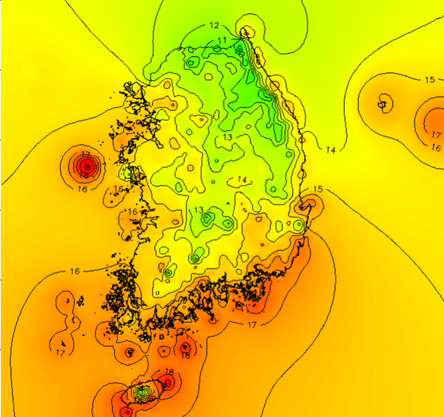
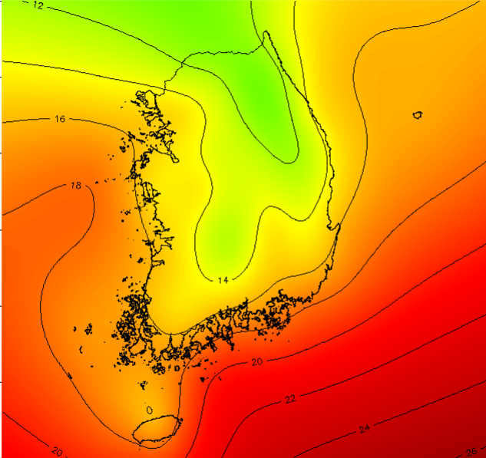
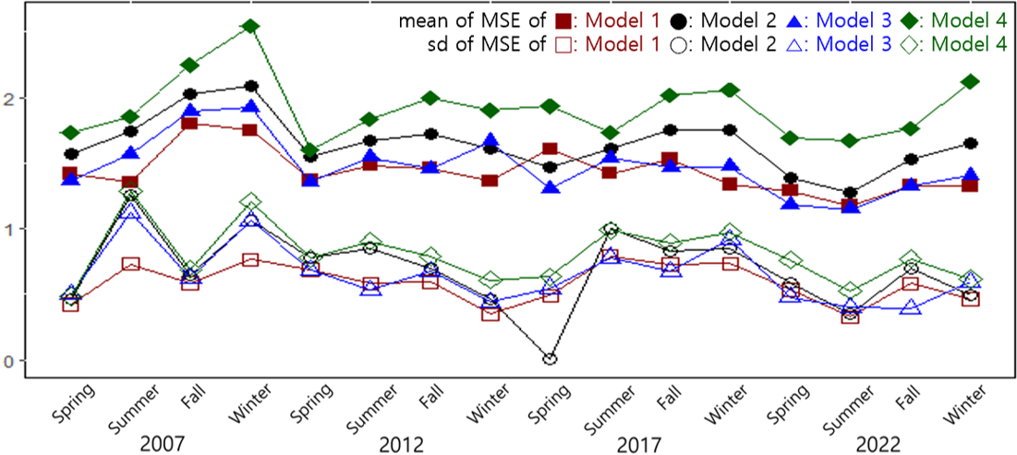
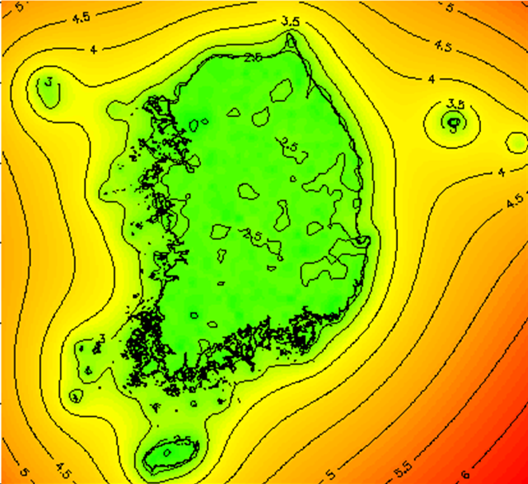
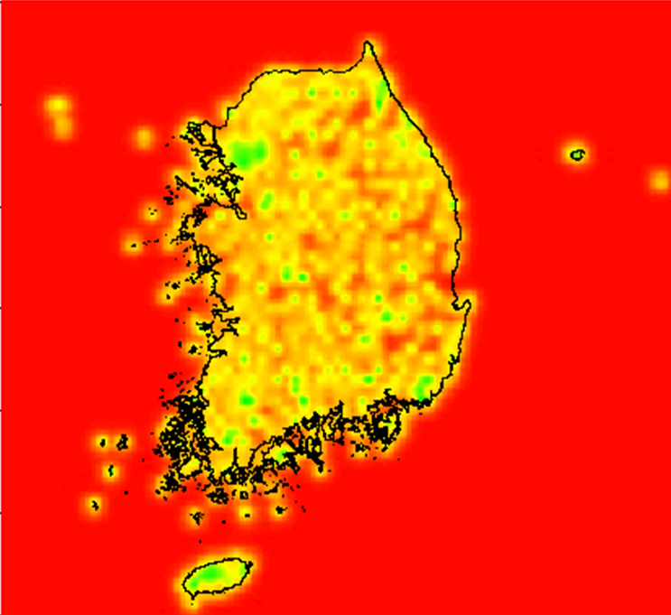


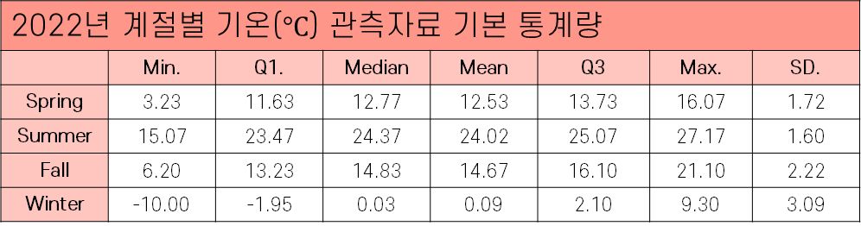
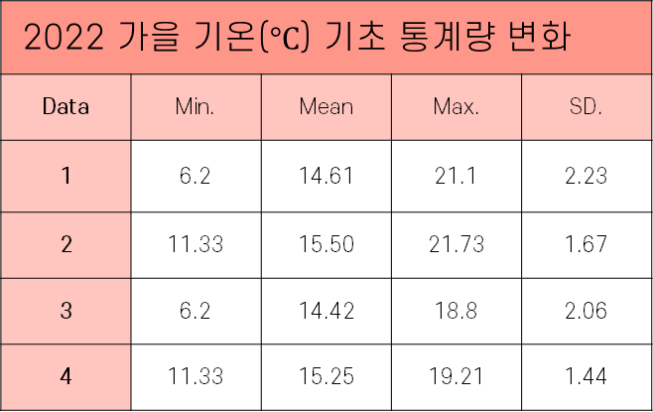
공간 자기상관함수의 이해 및 기온 예측
Comprehension of Spatial Autocovariance Function & Temperature Prediction
유범주, 정성준, 한만휘, 홍상혁
1. Intro of data
2. Spatial Autocovariance Function
본 연구에서는 기상청에서 제공하는 월 평균 기온의 종관 (ASOS) 및 방재 (AWS) 기상 자료를 이용하였다. 2007년, 2012년, 2017년, 2022년의 데이터를 분석하였다.
각 년도 3~5월을 봄, 6~8월을 여름, 9~11월을 가을, 12월~이듬해 2월을 겨울로 분류하여 계절별 평균 기온을 구하였다.
2022년 가을 기준 운영되고 있는 관측소의 개수는 종관 기상 관측소 96개, 방재 기상 관측소 525개이다.
국내 관측소 분포(2022.가을)
공간 자기상관함수에는 여러 종류가 있지만, 이번 연구에서는 아래 함수들을 이용한다
Exponential autocovariance function
가까운 거리에서도 변화가 큰 자료를 분석하는데에 사용
$$Cov\left\{Z\left(s_{1}\right),Z\left(s_{2}\right)\right\}=α\exp\left(−\right\|s_{1}−s_{2}‖/β)$$
Gaussian autocovariance function
가까운 거리에서 부드러운 변화가 나타나는 자료를 분석하는데에 사용
$$Cov\left\{Z\left(s_{1}\right),Z\left(s_{2}\right)\right\}=α\exp\left( −(\right\|s_{1}−s_{2}{\left\|/β\right)}^{2} )$$
Matern autocovariance function
위의 두 함수의 일반적인 함수 형태
$$Cov\left(Z\left(s_{1}\right),Z(s_{2})\right)=α{\left(x/β\right)}^{ν}Κ_{ν}\left(x/β\right) where x=|s_{1}−s_{2}|$$
2022년 기온 계절별 Boxplot
Variogram fitting 결과(2022년 가을)
Model #
1(a) | Exponential autocovariance function based Kriging
1(b) | Matérn autocovariance function based Kriging
1(c) | Gaussian autocovariance function based Kriging
2022년 계절별 기온($°C$) 관측자료 기본 통계량
 | Min. | Q1. | Median | Mean | Q3 | Max. | SD.
Spring | 3.23 | 11.63 | 12.77 | 12.53 | 13.73 | 16.07 | 1.72
Summer | 15.07 | 23.47 | 24.37 | 24.02 | 25.07 | 27.17 | 1.60
Fall | 6.20 | 13.23 | 14.83 | 14.67 | 16.10 | 21.10 | 2.22
Winter | -10.00 | -1.95 | 0.03 | 0.09 | 2.10 | 9.30 | 3.09
3. Prediction Models
모델들 설명
Model 1 : Model 1(b), Kriging with Matern covariance function
Model 2 : Kriging with MLE of Matern covariance function
Matern 자기상관함수의 parameter의 MLE를 구하여 Kriging에 적용하는 방법이다.
Model 3 : Inverse Distance Weighted (IDW)
예측 지점의 기온을 그 근처 관측 지점들의 기온의 가중평균으로 구하는 방법이다. 이때 가중치를 거리의 역수로 매긴다.
Model 4 : Thin Plate Spline (TPS)
Spline 기반의 데이터 interpolation 및 extrapolation 모델이다.
기온$(°C)$
25
20
Model 1
Model 2
15
Model #
1 | Model 1(b) | 3 | Inverse Distance Weighted
2 | MLE Method | 4 | Thin Plate Spline
10
Model 3
Model 4
분산
25
25
25
25
Variance of Model 1
Variance of Model 2
25
4. Data Adjustment
5. Result
지리적 인자 중 기후요소의 시·공간 변동에 가장 큰 영향을 미치는 인자는 해발고도이다(박노욱, 장동호, 2008). 또한 앞선 연구(장승민, 2006) 에 따르면 섬의 기온은 그 주변 바다의 영향을 받는다.
Data # |  | Altitude correction
 |  | X | O
Exclude Island | X | 1 | 2
 | O | 3 | 4
보고서 결론
자기상관함수에 대한 공부, 예측 모델들에 대한 공부
공간 통계분석에는 자기상관함수가 고려되어야 함을 알았다
한계점
2022 가을 기온($°C$) 기초 통계량 변화
Data | Min. | Mean | Max. | SD.
1 | 6.2 | 14.61 | 21.1 | 2.23
2 | 11.33 | 15.50 | 21.73 | 1.67
3 | 6.2 | 14.42 | 18.8 | 2.06
4 | 11.33 | 15.25 | 19.21 | 1.44
2022 데이터 별 MSE 평균값 계절 별 추이
Data | Spring | Summer | Fall | Winter
1 | 1.332 | 1.1748 | 1.4281 | 1.4132
2 | 0.3875 | 0.1989 | 0.6334 | 0.5460
3 | 1.1728 | 1.1041 | 1.1372 | 1.1729
4 | 0.3964 | 0.1869 | 0.5856 | 0.5439
6. Reference
1

